Slide 1
КОМИТЕТ ОБЩЕГО
И ПРОФЕССИОНАЛЬНОГО ОБРАЗОВАНИЯ
ЛЕНИНГРАДСКОЙ ОБЛАСТИ
РЕГИОНАЛЬНЫЕ МЕХАНИЗМЫ
УПРАВЛЕНИЯ КАЧЕСТВОМ ОБРАЗОВАНИЯ: ОПЫТ
СИСТЕМЫ ОБРАЗОВАНИЯ ЛЕНИНГРАДСКОЙ ОБЛАСТИ

Slide 2
КОМИТЕТ ОБЩЕГО
И ПРОФЕССИОНАЛЬНОГО ОБРАЗОВАНИЯ
ЛЕНИНГРАДСКОЙ ОБЛАСТИ
ГОСУДАРСТВЕННАЯ ПРОГРАММА
«СОВРЕМЕННОЕ ОБРАЗОВАНИЕ ЛЕНИНГРАДСКОЙ ОБЛАСТИ»
(утверждена постановлением Правительства Ленинградской области от 14 ноября 2013 г. № 398
«О государственной программе Современное образование Ленинградской области»)
СТРАТЕГИЧЕСКАЯ ИНИЦИАТИВА
«ОТ КАЧЕСТВА ОБРАЗОВАНИЯ К КАЧЕСТВУ ЖИЗНИ»
КОНЦЕПЦИЯ РЕГИОНАЛЬНОЙ СИСТЕМЫ ОЦЕНКИ КАЧЕСТВА ОБРАЗОВАНИЯ
единство контрольно-надзорной деятельности, мониторинг качества образования и управление процессами повышения качества образования
1

Slide 3
РЕГИОНАЛЬНЫЕ УПРАВЛЕНЧЕСКИЕ МЕХАНИЗМЫ
Оценка на региональном уровне качества подготовки обучающихся
Обеспечение на региональном уровне объективности оценки качества подготовки обучающихся
Мониторинг на региональном уровне эффективности руководителей образовательных организаций
Система мониторинга качества повышения квалификации педагогов
Методическая работа на региональном уровне
Работа на региональном уровне со школами с низкими образовательными результатами
Развитие таланта на региональном уровне
Организация на региональном уровне профориентации, развитие системы СПО

Slide 6
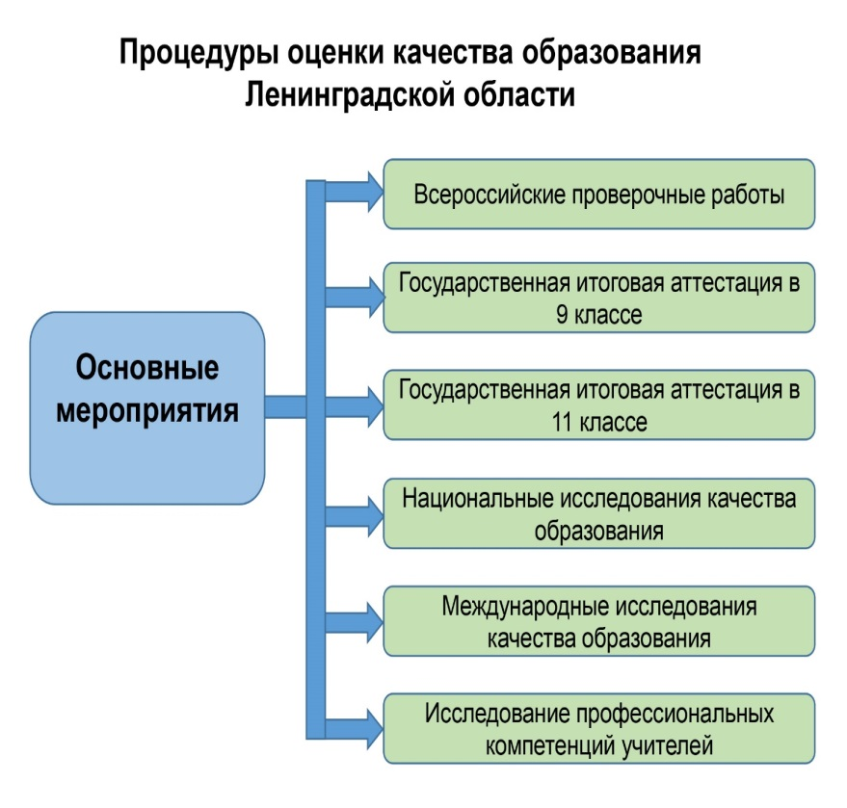
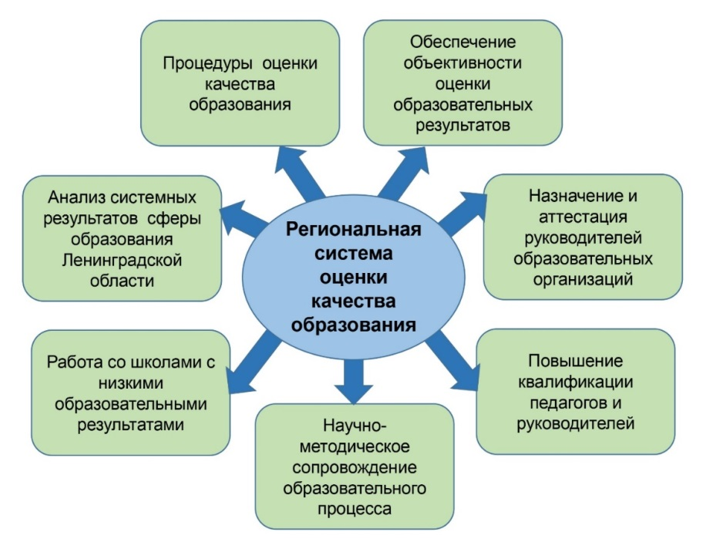
Региональная система оценки качества образования Ленинградской области

Slide 7
КРИТЕРИИ: Соответствие подготовки обучающихся по учебным дисциплинам требованиям федеральных государственных образовательных стандартов |  | ПОКАЗАТЕЛИ: 1.1. Результативность освоения учебных дисциплин на разных уровнях общего образования 1.2. Отсутствие неудовлетворительных результатов 1.3. Наличие высоких результатов 1.4. Динамика предметных результатов обучающихся на разных уровнях общего образования
Соответствие сформированности у обучающихся метапредметных результатов требованиям федеральных государственных образовательных стандартов |  | 2.1. Результативность формирования познавательных учебных действий 2.2. Результативность формирования регулятивных учебных действий 2.3. Результативность формирования коммуникативных учебных действий 2.4. Динамика метапредметных результатов
Сформированность ценностного самоопределения обучающихся |  | 3.1. Устойчивость ценностного отношения к базовым ценностям 3.2. Ситуативность ценностного отношения к базовым ценностям 3.3. Неопределенность ценностного отношения к базовым ценностям. 3.4. Наличие негативного ценностного отношения к базовым ценностям 3.5. Динамика личностных результатов
КРИТЕРИИ: Удовлетворенность всех субъектов образовательных отношений качеством подготовки обучающихся на разных уровнях общего образования |  | ПОКАЗАТЕЛИ: 4.1. Наличие положительной оценки у обучающихся о качестве своей подготовки 4.2. Наличие положительной оценки о качестве подготовки обучающихся их родителей 4.3. Наличие положительной оценки о качестве подготовки обучающихся их педагогов и руководителей образовательных организаций
Соответствие условий, созданных в образовательной организации, требованиям к качеству подготовки обучающихся |  | 5.1. Наличие современной материально- технической базы 5.2. Наличие высококвалифицированных педагогических кадров 5.3. Наличие современных учебно-методических комплексов, электронных образовательных ресурсов
Эффективность внутришкольного управления качеством подготовки обучающихся |  | 6.1.Открытость оценки качества подготовки обучающихся 6.2. Наличие практики распространения лучшего опыта педагогов по достижению высоких результатов обучающихся 6.3. Оперативность принятия управленческих решений по итогам оценки качества подготовки обучающихся 6.4. Наличие практики стимулирования педагогов за высокие результаты подготовки обучающихся

Slide 8
УПРАВЛЕНЧЕСКИЕ РЕШЕНИЯ ПО ВОПРОСАМ ОЦЕНКИ КАЧЕСТВА ПОДГОТОВКИ ОБУЧАЮЩИХСЯ
Сборник Управление рисками образовательной деятельности как фактор повышения эффективности управления качеством образования в региональной системе образования
Распоряжение комитета общего и профессионального образования Ленинградской области от 22.08.2019 года № 1812-р «Об утверждении комплекса мер, направленных на создание условий для получения качественного общего образования в муниципальных образовательных организациях с низким результатом обучения и в школах, функционирующих в неблагоприятных социальных условиях в Ленинградской области на 2019-2020 учебный год»
Письмо комитета от 03.07 2019 № 19-13229 «О результатах регионального мониторинга диагностики личностных результатов 10 кл.»
Письмо комитета от 05.07. 2019 № 19-13365 от 05.07.2019 «О результатах регионального мониторинга диагностики первоклассников»
Сборник «Внутренняя система оценки качества образования общеобразовательной организации как управленческий ресурс обеспечения объективности оценивания образовательных результатов обучающихся» (сборник материалов из практики проведения проверок при осуществлении государственного контроля (надзора) в сфере образования и деятельности общеобразовательных организаций)
Программа профилактики нарушений законодательства об образовании на 2019 год комитета общего и профессионального образования Ленинградской области

Slide 9
КОМИТЕТ ОБЩЕГО
И ПРОФЕССИОНАЛЬНОГО ОБРАЗОВАНИЯ
ЛЕНИНГРАДСКОЙ ОБЛАСТИ
ОБЕСПЕЧЕНИЕ ОБЪЕКТИВНОСТИ ОЦЕНКИ ОБРАЗОВАТЕЛЬНЫХ РЕЗУЛЬТАТОВ
НА ВСЕХ ЭТАПАХ ОБУЧЕНИЯ
ГОСУДАРСТВЕННАЯ ИТОГОВАЯ
АТТЕСТАЦИЯ,
СЕРТИФИКАЦИЯ КВАЛИФИКАЦИЙ
ВПО
СПО
МЕЖДУНАРОДНЫЕ ИССЛЕДОВАНИЯ:
PISA - мониторинг качества образования в школе
PIRLS - исследование по оценке
образовательных достижений
ГИА (11 КЛАСС)
РЕГИОНАЛЬНЫЕ МОНИТОРИНГИ КАЧЕСТВА РЕЗУЛЬТАТОВ ПО ПРЕДМЕТАМ (ЛОИРО)
ШКОЛА
ФЕДЕРАЛЬНЫЙ КОНТРОЛЬ КАЧЕСТВА
ГИА (9 КЛАСС)
ВПР
РЕГИОНАЛЬНЫЕ МОНИТОРИНГИ КАЧЕСТВА МЕТАПРЕДМЕТНЫХ РЕЗУЛЬТАТОВ (ЛОИРО)
РЕГИОНАЛЬНЫЕ МОНИТОРИНГИ СТАРТОВЫХ БАЗОВЫХ НАВЫКОВ И ПРОГРЕССА РАЗВИТИЯ ДЕТЕЙ-ПЕРВОКЛАССНИКОВ (ЛОИРО)
ДЕТСКИЙ САД
МОНИТОРИНГ КАЧЕСТВА ДОШКОЛЬНОГО ОБРАЗОВАНИЯ
1

Slide 10
КОМИТЕТ ОБЩЕГО
И ПРОФЕССИОНАЛЬНОГО ОБРАЗОВАНИЯ
ЛЕНИНГРАДСКОЙ ОБЛАСТИ
АНАЛИЗ РЕЗУЛЬТАТОВ ВПР 2017-2019
60
2017
2018
2019
2017,2018,2019 гг.
40
2018,2019 гг.
20
2017, 2019 гг.
0
УПРАВЛЕНЧЕСКИЕ РЕШЕНИЯ
главам администраций муниципальных районов Ленинградской области направлены письма о результатах ВПР 2019;
по результатам проверок, проводимых в рамках государственного контроля качества, в районы направляются письма о распределении объектов контроля по зонам риска;
в отношении руководителей образовательных организаций приняты административные меры;
осуществляются комплексные выезды специалистов отдела надзора и контроля за соблюдением законодательства, сектора управления качеством и методистов ЛОИРО в образовательные организации.
6

Slide 11
КОМИТЕТ ОБЩЕГО
И ПРОФЕССИОНАЛЬНОГО ОБРАЗОВАНИЯ
ЛЕНИНГРАДСКОЙ ОБЛАСТИ
СОСТАВЛЯЮЩИЕ ОБЪЕКТИВНОСТИ ОЦЕНКИ ОБРАЗОВАТЕЛЬНЫХ РЕЗУЛЬТАТОВ
ОБЪЕКТИВНОСТЬ ОБРАЗОВАТЕЛЬНЫХ
РЕЗУЛЬТАТОВ В РАМКАХ В КОНКРЕТНОЙ
ОЦЕНОЧНОЙ ПРОЦЕДУРЫ:
использование технологии критериального
оценивания;
согласование единых подходов к применению критериев при оценивании работ обучающихся;
сопоставление доверительных интервалов для результатов образовательных организаций и региональной выборки.
УСТАНОВЛЕНИЕ ПРОЗРАЧНЫХ ПРАВИЛ ДЛЯ
МЕДАЛИСТОВ:
подтверждение медалистами своих результатов на ЕГЭ;
выявление ОО с большой долей медалистов, имеющих низкие результаты.
СОПОСТАВИМОСТЬ (КОРРЕЛЯЦИЯ) РЕЗУЛЬТАТОВ
промежуточной аттестации с результатами текущего контроля успеваемости;
внешней системы оценки качества образования с результатами внутренней системы оценки качества образования (текущий контроль успеваемости, промежуточная аттестация).
3

Slide 12
КОМИТЕТ ОБЩЕГО
И ПРОФЕССИОНАЛЬНОГО ОБРАЗОВАНИЯ
ЛЕНИНГРАДСКОЙ ОБЛАСТИ
МЕРОПРИЯТИЯ ПО ОБЕСПЕЧЕНИЮ ОБЪЕКТИВНОСТИ ОЦЕНКИ ОБРАЗОВАТЕЛЬНЫХ РЕЗУЛЬТАТОВ
Проведение мониторинга результатов оценочных процедур (ВПР, ОГЭ, ЕГЭ) для определения учебных предметов, по которым образовательные организации района имеют необъективные или низкие результаты.
ЦЕЛЬ: выявление и проработка проблемных зон, оказание качественной адресной методической помощи педагогам с учетом их профессиональных дефицитов.
Проведение ринга объективности получения аттестата о среднем общем образовании с отличием и медали «За особые успехи в учении».
ЦЕЛЬ: установление наличия корреляции между текущей успеваемостью, промежуточной и итоговой аттестацией.
Проведение мониторинга информации о деятельности образовательной организации, в который включены результаты внешней и внутренней системы оценки качества образования.
ЦЕЛЬ: осуществление анализа массива информации для самодиагностики и выявления имеющихся проблем и определения путей их решения.
Проведение мониторинг планов мероприятий по устранению выявленных проблем с привлечением ресурсов муниципальных комитетов образования и муниципальных методических служб.
ЦЕЛЬ: контроль реализации намеченных мероприятий, своевременная корректировка планов по обеспечению объективности и планов внутришкольного контроля.
4

Slide 13
КОМИТЕТ ОБЩЕГО
И ПРОФЕССИОНАЛЬНОГО ОБРАЗОВАНИЯ
ЛЕНИНГРАДСКОЙ ОБЛАСТИ
РЕЗУЛЬТАТЫ МОНИТОРИНГА ОБЪЕКТИВНОСТИ ПОЛУЧЕНИЯ АТТЕСТАТА О СРЕДНЕМ ОБЩЕМ
ОБРАЗОВАНИИ С ОТЛИЧИЕМ И МЕДАЛИ ЗА «ОСОБЫЕ УСПЕХИ В УЧЕНИИ»
ПРЕТЕНДЕНТЫ
ФАКТИЧЕСКИЕ
МЕДАЛИСТЫ
1 этап
2 этап
3 этап
800
480
ДИНАМИКА РЕЗУЛЬТАТИВНОСТИ
ПРОВОДИМОГО МОНИТОРИНГА
МЕДАЛИСТОВ ЗА ТРИ ГОДА
600
460
ИЗМЕНЕНИЕ КОЛИЧЕСТВА
ПРЕТЕНДЕНТОВ В 2019 ГОДУ
400
440
200
0
2017
2018
2019
420
КОЛИЧЕСТВО ПРЕТЕНДЕНТОВ
УПРАВЛЕНЧЕСКИЕ РЕШЕНИЯ
1й этап - рекомендация о пересмотре списков кандидатов, попавших в зону риска с низкими результатами;
2й этап - откорректированы планы внутришкольного контроля;
выезды в образовательные организации, претенденты которых попали в зону риска;
совещание ОНиКСЗ с руководителями ОМСУ «Формирование новой культуры объективного оценивания».

Slide 14
КОМИТЕТ ОБЩЕГО
И ПРОФЕССИОНАЛЬНОГО ОБРАЗОВАНИЯ
ЛЕНИНГРАДСКОЙ ОБЛАСТИ
МОНИТОРИНГ ИНФОРМАЦИИ О ДЕЯТЕЛЬНОСТИ ОБРАЗОВАТЕЛЬНОЙ ОРГАНИЗАЦИИ,
В КОТОРЫЙ ВКЛЮЧЕНЫ РЕЗУЛЬТАТЫ ВНЕШНЕЙ И ВНУТРЕННЕЙ
СИСТЕМЫ ОЦЕНКИ КАЧЕСТВА ОБРАЗОВАНИЯ
Мониторинг информации о деятельности образовательной организации, в который включены результаты внешней и внутренней системы оценки качества образования (Отдел надзора и контроля за соблюдением законодательства в сфере образования - ОНиКСЗ)
ЦЕЛЬ
проведение административной командой образовательной организации самодиагностики и выявление имеющихся проблем
ФОРМА СБОРА
массив данных образовательных организаций
На основании проведенного анализа массива информации составляется отчет.
По результатам отчета принимается управленческое решение об эффективности проведенной работы.
В планы по повышению качества образования вносятся корректировки.
Определяются контрольные даты исполнения мероприятий и дата следующего собеседования.
ПРОВОДИТСЯ ДАННАЯ РАБОТА В ТРИ ЭТАПА.

Slide 15
КОМИТЕТ ОБЩЕГО
И ПРОФЕССИОНАЛЬНОГО ОБРАЗОВАНИЯ
ЛЕНИНГРАДСКОЙ ОБЛАСТИ
РЕАЛИЗАЦИЯ ПЛАНОВ МЕРОПРИЯТИЙ ПО УСТРАНЕНИЮ ВЫЯВЛЕННЫХ
ПРОБЛЕМ С ПРИВЛЕЧЕНИЕМ РЕСУРСОВ МУНИЦИПАЛЬНЫХ КОМИТЕТОВ
ОБРАЗОВАНИЯ И МУНИЦИПАЛЬНЫХ МЕТОДИЧЕСКИХ СЛУЖБ
ОБЕСПЕЧЕНИЕ ОБЪЕКТИВНОСТИ ОЦЕНКИ ОБРАЗОВАТЕЛЬНЫЪ РЕЗУЛЬТАТОВ
РАЗРАБОТАНО ДЛЯ ОБЩЕОБРАЗОВАТЕЛЬНЫХ ОРГАНИЗАЦИЙ
в 2018 году
за первое полугодие 2019 года
95 ПЛАНОВ реализации мероприятий по повышению эффективности управления качеством образования по вопросам:
объективного оценивания образовательных результатов
организации методической работы в школе
повышения квалификации педагогов с учетом их профессиональных дефицитов
обеспечения функционирования внутренней системы оценки качества образования и т. д.
170 ПЛАНОВ реализации мероприятий по повышению эффективности управления качеством образования, в т.ч. по вопросам объективного оценивания образовательных результатов

Slide 16
КОМИТЕТ ОБЩЕГО
И ПРОФЕССИОНАЛЬНОГО ОБРАЗОВАНИЯ
ЛЕНИНГРАДСКОЙ ОБЛАСТИ
РЕАЛИЗАЦИЯ ПЛАНОВ МЕРОПРИЯТИЙ ПО УСТРАНЕНИЮ ВЫЯВЛЕННЫХ ПРОБЛЕМ С ПРИВЛЕЧЕНИЕМ РЕСУРСОВ МУНИЦИПАЛЬНЫХ КОМИТЕТОВ ОБРАЗОВАНИЯ И МУНИЦИПАЛЬНЫХ МЕТОДИЧЕСКИХ СЛУЖБ
ПРОБЛЕМА № 1
объективность оценивания образовательных результатов обучающихся
несоответствие результатов ВПР результатам текущего контроля успеваемости и промежуточной аттестации;
отрицательная динамика качества обучения при переходе с уровня на уровень;
отсутствие корреляции результатов текущего контроля успеваемости и промежуточной аттестации с результатами ОГЭ.
ПРОБЛЕМА № 2
отсутствие опыта у руководителей образовательных организаций по системному «поиску» проблем обеспечения качества образования
При подготовке отчётов о проведении самообследования:
проводится анализ статистических данных без определения актуальных проблем и путей их решения;
не проводится оценка образовательной деятельности, системы управления организации, содержания и качества подготовки обучающихся, востребованности выпускников, качества учебно-методического, библиотечно-информационного обеспечения, материально-технической базы, функционирования внутренней системы оценки качества образования.
УПРАВЛЕНЧЕСКИЕ РЕШЕНИЯ
ОНиКСЗ проведено 15 семинаров для школьных команд по вопросам объективного оценивания обучающихся;
подготовлен сборник материалов: «Внутренняя система оценки качества образования как управленческий ресурс обеспечения объективности оценивания образовательных результатов обучающихся».

Slide 17
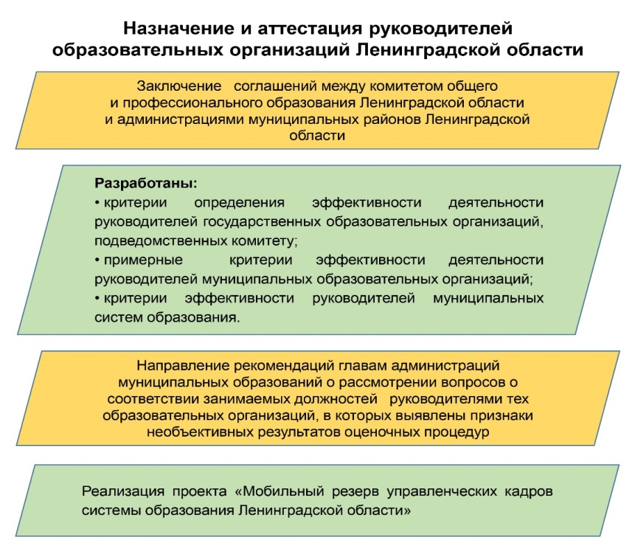
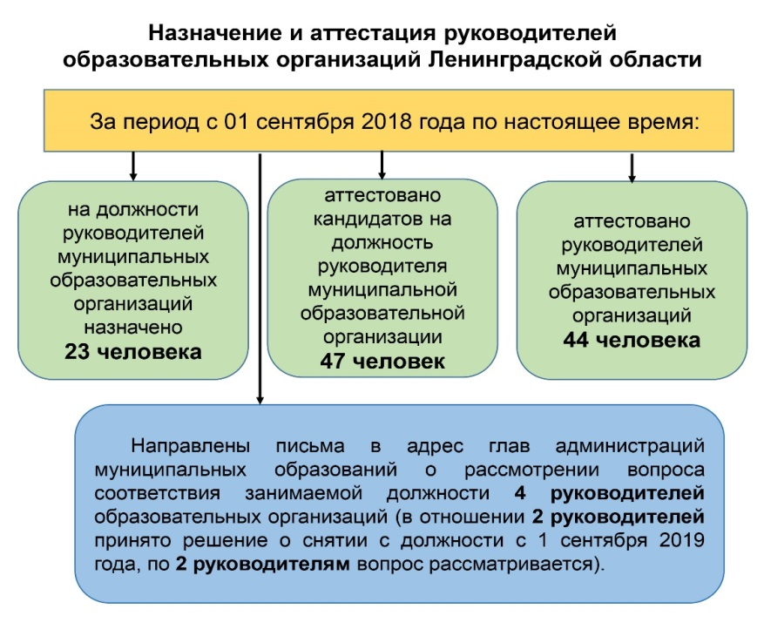
Мониторинг на региональном уровне эффективности руководителей образовательных организаций

Slide 18
Научно-методическое сопровождение
образовательного процесса
Концепция функционирования и развития региональной методической службы на 2019-2021 годы.
Работа по выявлению и распространению позитивных школьных практик.
Привлечение профессиональных сообществ педагогов (клуб «Учитель года», предметные сообщества, учебно-методические объединения, совет руководителей образовательных организаций, учительский клуб «Под крылом пеликана», Ассоциация молодых педагогов).
Реализация проекта «Наставник».

Slide 19
Система работы со школами
с низкими образовательными результатами
Мониторинг результатов оценочных процедур (ВПР, ОГЭ, ЕГЭ) для определения учебных предметов, по которым образовательные организации района показывают наиболее низкие результаты.
Анализ массива информации о деятельности образовательной организации, в который включены результаты внешней и внутренней системы оценки качества образования.
Реализация Планов мероприятий по устранению выявленных проблем с привлечением ресурсов муниципальных комитетов образования и муниципальных методических служб.
Формирование банка позитивных школьных практик по обеспечению объективного оценивания образовательных результатов обучающихся и реализации мероприятий по повышению качества образования.
Notes:
19

Slide 20
Система работы со школами
с низкими образовательными результатами
Этапы работы | Основные мероприятия | Результат
анализ ситуации | наличие корреляции между результатами текущего контроля успеваемости и результатами промежуточной аттестации; наличие корреляции между результатами внутренней и внешней оценками качества образования; эффективность деятельности школьной методической службы | разработка плана мероприятий по устранению выявленных проблем
организационно-методическое сопровождение | адресное повышение квалификации педагогов; комплексные мониторинги качества образовательного процесса; разработка и реализация индивидуальных образовательных маршрутов; сопровождение образовательного процесса методистами института развития образования; закрепление кураторов-наставников. | подготовка отчета об эффективности предпринятых мер устранению выявленных проблем
контроль | заслушивание подготовленного отчета; принятие решения о дальнейших действиях (оставить школу в высокой зоне риска, перевести в среднюю зону риска, снять с контроля); определение даты следующего собеседования. | корректировка плана мероприятий по устранению выявленных проблем и определение контрольных дат исполнения мероприятий

Slide 21
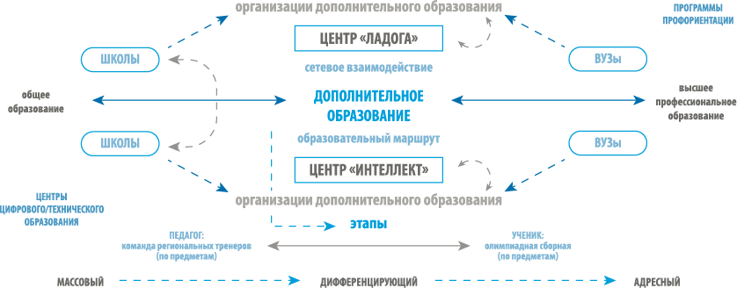
КОМИТЕТ ОБЩЕГО
И ПРОФЕССИОНАЛЬНОГО ОБРАЗОВАНИЯ
ЛЕНИНГРАДСКОЙ ОБЛАСТИ
СИСТЕМА РАЗВИТИЯ ТАЛАНТА ОДАРЕННЫХ ДЕТЕЙ В ЛЕНИНГРАДСКОЙ ОБЛАСТИ
5

Slide 22
КОМИТЕТ ОБЩЕГО
И ПРОФЕССИОНАЛЬНОГО ОБРАЗОВАНИЯ
ЛЕНИНГРАДСКОЙ ОБЛАСТИ
СИСТЕМА РАЗВИТИЯ ТАЛАНТА ОДАРЕННЫХ ДЕТЕЙ В ЛЕНИНГРАДСКОЙ ОБЛАСТИ
ГОСУДАРСТВЕННОЕ БЮДЖЕТНОЕ УЧРЕЖДЕНИЕ ДОПОЛНИТЕЛЬНОГО ОБРАЗОВАНИЯ «ЦЕНТР» ЛАДОГА»
«Центр» Ладога» создан в 2005 году по распоряжению Правительства Ленинградской области
с 2017 года Центр «Интеллект» работает в статусе Регионального центра выявления и развития одаренных детей по модели Всероссийского образовательного центра «Сириус»
В систему дополнительного образования Ленинградской области сегодня входят:
ДОЛЯ ДЕТЕЙ, ОХВАЧЕННЫХ ДОПОЛНИТЕЛЬНЫМИ ОБЩЕОБРАЗОВАТЕЛЬНЫМИ ПРОГРАММАМИ:
2018 год
76 %
99 образовательных организаций
дополнительного образования детей
в том числе 44 центра детского творчества (из них 10 центров информационных технологий), 4 дворца, 8 домов творчества,
2 станции, 18 школ искусств, 23 спортивные школы.
(в 2017 году – 75 %, в 2016 году – 73,7 %, в 2015 году – 72 %)
173,5 тыс. обучающихся
3 тыс. человек (в том числе 1,6 тыс. педагогических работников)
>7,7 тыс. различных объединений
6

Slide 23
КОМИТЕТ ОБЩЕГО
И ПРОФЕССИОНАЛЬНОГО ОБРАЗОВАНИЯ
ЛЕНИНГРАДСКОЙ ОБЛАСТИ
ОСНОВНЫЕ НАПРАВЛЕНИЯ ДЕЯТЕЛЬНОСТИ
ДЕТСКИЕ ТЕХНОПАРКИ «КВАНТОРИУМЫ»
В городах Ленинградской области с населением более 60 тыс. человек в рамках реализации регионального проекта «Успех каждого ребенка» запланировано создание сети детских технопарков «Кванториум».
Обучение в детских технопарках «Кванториум» происходит в квантумах, каждый из которых соответствует ключевому направлению инновационного развития Российской Федерации. Всего квантумов 13:
Кванторианцы с помощью наставников будут разрабатывать реальные проекты на высокотехнологичном и современном оборудовании, учиться работать в команде и применять полученные знания на практике.
ПРОМДИЗАЙНКВАНТУМ
ПРОМРОБОКВАНТУМ
БИОКВАНТУМ
НАНОКВАНТУМ
ГЕОКВАНТУМ
АВТОКВАНТУМ
АЭРОКВАНТУМ
КОСМОКВАНТУМ
ЭНЕРДЖИКВАНТУМ
IT-КВАНТУМ
VR/AR-КВАНТУМ
DATA-КВАНТУМ
ХАЙТЕК
7

Slide 24
Развитие системы профориентации
проведение чемпионатов «Молодые профессионалы» и «Абилимпикс»;
реализация совместных планов профориентационной работы общеобразовательных профессиональных образовательных организаций;
проведение мониторинга организации профильного обучения;
организация различных форм дуального обучения;
выявление и распространение позитивного управленческого опыта
и определение организаций – лидеров в профессиональном образовании.
Достижения обучающихся средних профессиональных образовательных организаций представлены на ежегодных чемпионатах профессионального мастерства между студентами колледжей и техникумов международного, всероссийского, регионального уровня.
Команда Ленинградской области активно участвует в развитии движения «МОЛОДЫЕ ПРОФЕССИОНАЛЫ» WORLDSKILLS RUSSIA.

Slide 25
Развитие региональных инструментов управления качеством образования заключается в следующем:
- совершенствование системы региональных мониторингов и социологических исследований;
- обеспечение объективности оценивания на всех этапах образовательного процесса;
- усиление государственного участия в управлении образовательными организациями Ленинградской области;
- участие в формировании национальной системы учительского роста;
- развитие персонифицированной модели повышения квалификации педагогов и руководителей;
- реализация программы по работе со школами, имеющими низкие образовательные результаты и функционирующими в неблагоприятных социальных условиях;
- реализация программы по поддержке школ, реализующих перспективные направления развития.

Slide 26
Благодарю за внимание

